Slide 1

JAVA程序设计
王元茂

Slide 2
何为JAVA？
JAVA已经耳熟能详，但是它到底是什么？
你所能常听到的关于JAVA的描述：
简单
面向对象
跨平台
安全

Slide 3
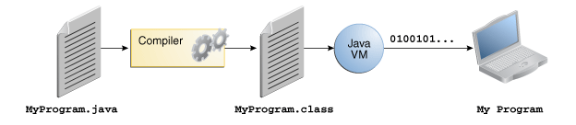
Java VM(JVM)

Slide 4
JAVA与C/C++有什么区别
同样的逻辑，更少的代码
算法更易实现
开发程序更简单便捷
最后一句JAVAER们常说的一句话“一次编码，到处运行”

Slide 5
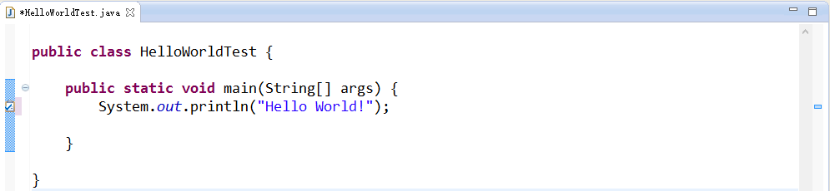
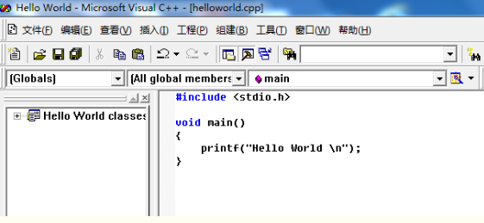
Hello World!

Slide 6
Object-Oriented Programming 面向对象编程
现实生活中的对象拥有两个特征：状态（静态）和行为（动态）
小狗的状态（名字，颜色，饱了，饿了），行为（摇尾巴，吃骨头）
你也可以在你身边随意的找到各种各样的Objects

Slide 7
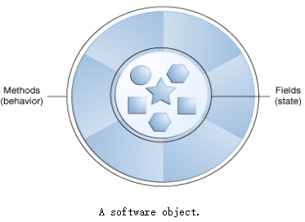
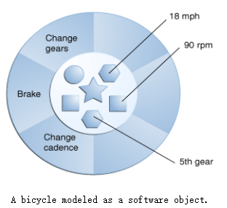
Object-Oriented Programming 面向对象编程
Objects-对象（封装）

Slide 8
面向对象编程的特点
模块化：在对象传递的过程中，不会对对象内部的代码进行破坏
信息隐藏：在对象与对象的信息交流中仅仅是通过对象的方法进行互动，对象中的状态和方法中的实现逻辑都是对外界隐藏的
代码重利用：可以将别人编写好的对象的代码直接拿过来使用与你自己的程序中

Slide 9
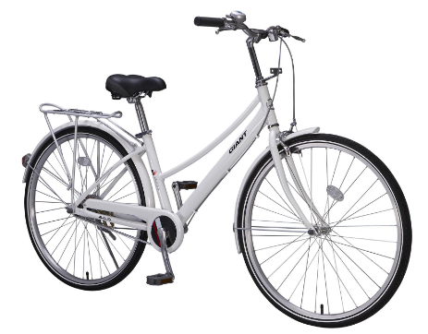
Class 类
在现实生活中，一个具体的对象可能会有与其非常相似的其他对象集，比如你拥有一辆自行车，你的朋友也拥有一辆自行车，对你俩而言你们的自行车都是一个具体的对象，而这两辆自行车都可以被称作是一个类，叫“自行车类”，他们都具备两个轮子，两个刹车，两个脚踏。你们各自的车就是这个类的一个实例instance

Slide 10
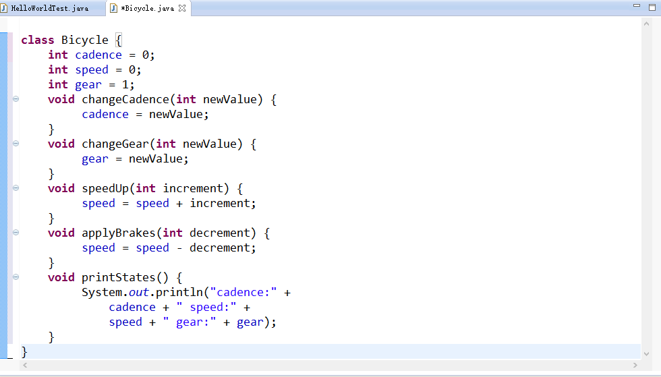
自行车类的实现Bicycle
定义fields
定义method
为什么没有main函数？
如何使用这个类？

Slide 11
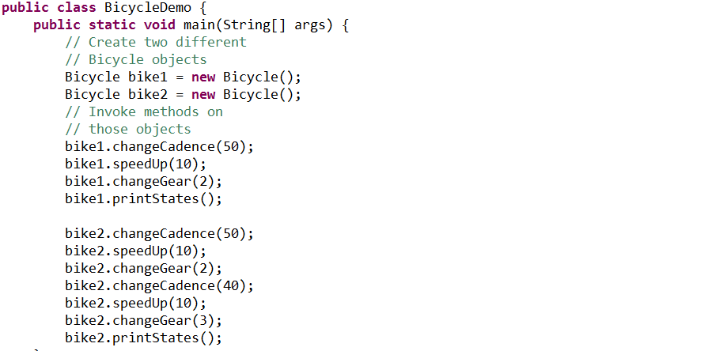
构建Bicycle的两个实例（对象）
bike1,bike2就是Bicycle类的一个实例，或者说一个具体的对象

Slide 12
Java程序设计
语言基础

Slide 13

变量
对象通过什么储存他的状态？
通常情况下，我们可以将字段理解为变量，在以后的学习过程中要能够在两者之间变通
Fields， 字段

Slide 14
Java 中的4种变量-非静态变量
非静态变量(实例变量)：一般情况下，对象将其自身的状态储存在实例变量下，因此，不同的实例中的同一个实例变量的值是可以不同的。比如Speed。换句话说，要想使用类的实例变量，就必须创建类的实例，并通过这个实例来使用。在Java中，声明变量前如果没有加”static”关键字，那么这个变量就是非静态变量。

Slide 15
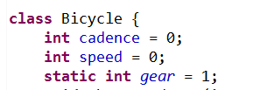
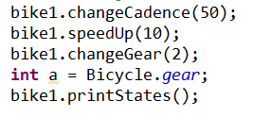
Java 中的4种变量-静态变量
静态变量(类变量)：无需通过实例化类来使用其中的变量，而直接通过类就可以使用的变量我们称之为静态变量(与之相似的还有静态方法)。比如假设有某种山地车的档位是6个，那么我们就可以在定义类的时候将这个变量定义为静态，由此所有该类的实例都将是6个档位。static int numGears = 6, 此时numGears的值仍可以被改变，若不能变则添加final关键字即可。

Slide 16
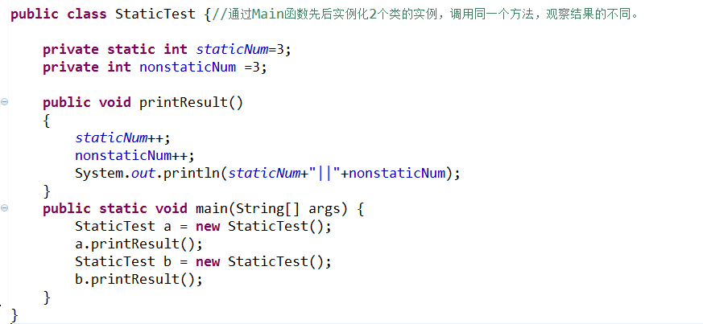
静态与非静态变量Demo
实例变量仅仅会修改它(某个具体的实例)自身的值，而如果修改静态变量的值将会影响到这个类的所有实例。
结果是多少
如何直接使用printResult方法？

Slide 17
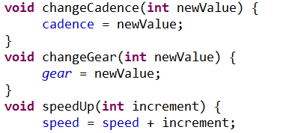
Java 中的4种变量-局部变量，参数
局部变量：类定义的变量不管是静态还是非静态都可以被这个类中的所有非静态函数使用，而定义在函数体内部的变量则只能由这个函数使用，这个类中的其他函数无权访问，我们称之为局部变量
参数：在定义函数的形参时，实际上也是在定义变量。

Slide 18
变量命名
每种编程语言都有其自己的变量命名规则，java也不例外。在C语言的基础上，请大家注意java变量命名时有一套约定俗成的规则。即如果变量只有一个单词，那么这个变量名就以该单词为名，全部小写，例如 int gear =3。如果超过两个，则首单词小写，后面的单词首字母大写，例如 int currentGear。如果定义的变量的值不会改变，那么全部大写，中间用下划线隔开.

Slide 19
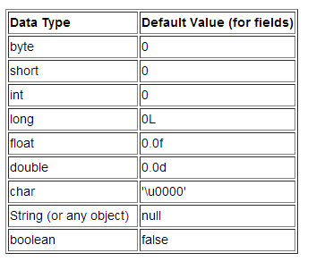
Java基础数据类型及取值范围
byte: -128 --- 127 整型
short: -32768 --- 32767 整型
int: -2³¹ ---- 2³¹-1 整型
long: -2⁶³ ---- 2⁶³-1 整型
float: 32位浮点型
double: 64位浮点型
boolean: true/false 逻辑型
char: 字符型
String: 字符串型
在定义变量的时候若没有赋值，则系统会将该类型变量的默认值给它。

Slide 20
关于变量默认值
注意：默认值只有在声明全局变量的时候才会有，如果是局部变量，则不会有默认值，因此在使用没有赋值的局部变量前，必须先赋值。

Slide 21
数组
严格上来说，java中的一个数组就是一个“容器”对象。数组在定义的时候必须确定数组大小，以及数组中的数组元素的数据类型。
数组中的每一个数据单位称作数组元素。它可以是任意数据类型（可以是基本数据类型，也可以是用户自定义类型）
0
1
2
3
4
5
6
7
8
9

Slide 22

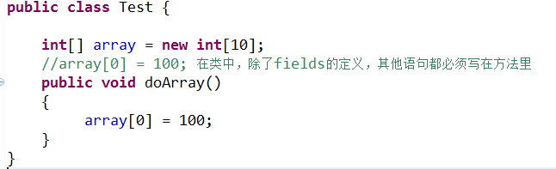
方法1：直接定义数组
定义数组
给数组元素赋值

Slide 23
获取数组元素的值
在java中，无论是给数组元素赋值，还是获取数组元素的值，都需要用到数组元素的下标。A[9] =10; int a = A[9]。a=?
思考：逐行语句对数组元素进行赋值显然不是动态编程的方法，如何更加便捷效率的对数组元素进行赋值？

Slide 24
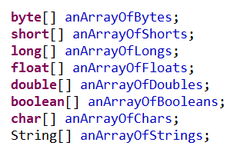

方法2：先定义，再初始化
同理，初始化语句必须在函数体内

Slide 25
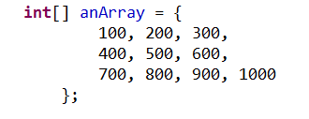
方法3：在定义时赋值
以该种方法定义数组将直接用数组元素的值以及个数来初始化数组

Slide 26
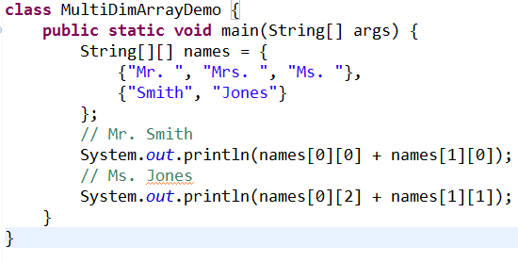
二维数组
二维数组的定义方式类似一维数组，只是多了一个[]以及多了一个维度需要我们定义大小。
结果是什么？

Slide 27

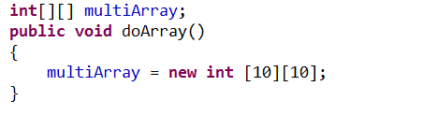
二维数组

Slide 28
总结
通过本章的学习，”字段”和”变量”都应该学会映射到states中，而变量又可以分为：实例变量，静态变量，局部变量和参数。Java中的基本数据类型在初始化的时候有默认值，但必须是在函数体外。数组在初始化的时候必须对数组大小进行确定以分配对应的内存空间，不管是数组还是变量，在使用前都必须初始化，变量的初始化即为赋值，数组的初始化即为定义大小和维度。

Slide 29
控制语句
代码在执行过程中都是按照自上而下的顺序逐行进行，而控制语句的作用就是在顺序执行的过程中对代码的运行块进行分支选择，或者对某一部分代码进行循环，或者进行决策判断。因此，控制语句是程序设计中比不可少的部分。
本章节将重点学习java语言的if语句和for循环以及while循环

Slide 30
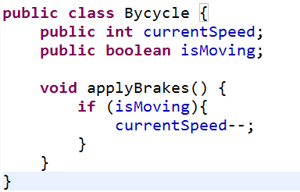
if
if语句是程序中最基本的控制语句，它使你的应用程序依据条件判断的真或者假来执行某一段特定的代码段。
例如：如果我们需要让自行车进行减速的前提条件是自行车已经在骑行，实现代码将类似如下：

Slide 31
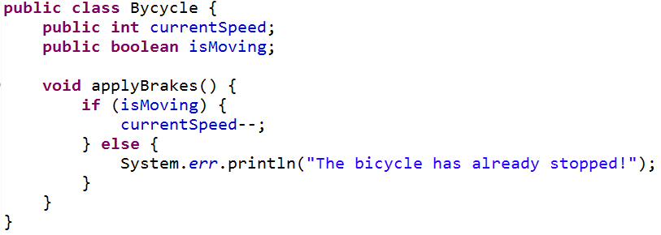
if-else
和单独的if语句不同之处在于，if-else语句在if条件判断不为真时则优先执行else中的语句块，而不是直接跳出判断语句。
例如:我们要在不能对自行车进行减速的情况下打印一句话来提示用户

Slide 32
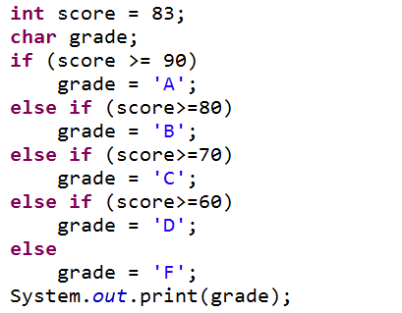
if - else if - else
编程实现成绩分制转换：A:>=90 ; 90>B>=80; 80>C>=70;70>D>=60
变量score存放成绩，结果输出成绩分制。

Slide 33
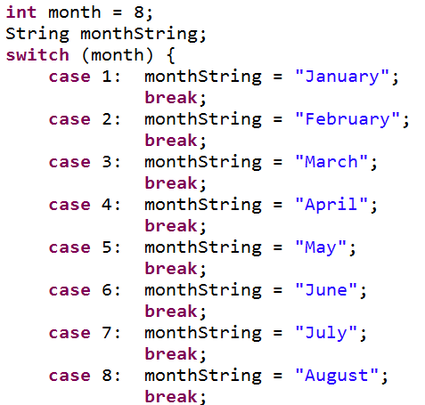
Switch
switch与if不同之处在于switch结构更清晰，条件执行语句更多，同时条件判断语句的限制也比if严苛，因此只在特殊情况用switch
例如：输入1-12数字，判断月份并输出：

Slide 34
国庆作业
E1：使用JAVA编程实现1+2+···+100
E2：定义一个类Student(包含你认为应该有的所有fields和methods),然后新建另一个类，在该类中定义一个数组，长度为自己班级的人数，数组类型为Student类。
以上内容需全部用java实现，工具不限，推荐使用eclipse。Java项目名必须以学号+姓名命名。

